Slide 1
USAGE D’INSTAGRAM
ET BIEN-ÊTRE_
Bootcamp Data · Epitech
< Rush 4 · Segmentation des utilisateurs />
Jordy · Manon D. · Manon R. · Mina · Tom
Soutenance · 15 minutes
Notes:
Ouverture (30 secondes). Le département Innovation d’Instagram veut sa propre réponse, fondée sur ses propres données : l’usage de l’application est-il lié au bien-être, et comment segmenter les utilisateurs pour que les équipes produit puissent agir ? Rappel pour l’équipe : chacun doit pouvoir répondre sur toutes les parties ; tous les chiffres viennent du notebook final, qui les reproduit à l’identique à chaque exécution.

Slide 2
LE PLAN
< Le déroulé />
01
Les données
05
Protection des données · RGPD
Quel fichier croire, un nettoyage sans perte
Variables autorisées, santé, mineurs
02
Les hypothèses non concluantes
06
Les limites
Sommeil, activité physique, pays
Ce que nos données ne permettent pas d’affirmer
03
Les hypothèses concluantes
07
Recommandations
Temps passé, bonheur, âge, habitudes
Trois actions pour les équipes produit
04
La segmentation
Méthode, 24 segments, critères, nouvel utilisateur
Rush 4 · Bootcamp Data · Usage d’Instagram et bien-être
02
Notes:
Annoncer le déroulé en une phrase (30 secondes) : d’abord les données, puis les pistes qui ne se vérifient pas, celles qui se vérifient, la segmentation qui en découle, son cadre juridique et ses limites, et enfin nos recommandations. Repères de temps pour 15 minutes : 01 et 02 en 2 minutes ; 03 en 4 minutes 30 ; 04 en 3 minutes 45 ; 05 et 06 en 2 minutes 45 ; 07 et conclusion en 1 minute 30.

Slide 3
DEUX VERSIONS DU FICHIER, UN CHOIX DOCUMENTÉ
< 01 · Les données />
Quel fichier croire ?
Un nettoyage sans perte
Mêmes 200 000 utilisateurs, 52 colonnes sur 58 identiques.
Toutes les colonnes que nous utilisons sont identiques : nous travaillons sur le fichier « usage ».
Emploi et heures de travail : nous croyons le fichier « users », qui corrige 45 % de 13–17 ans « salariés à temps plein ».
Aucune valeur manquante, aucun doublon.
26 % des lignes ont une incohérence métier : signalées, pas supprimées.
Sans elles, le temps passé explique toujours 71 % du stress : résultats inchangés.
Trois variables écartées : app_name constante, pas quasi constants, durée de session = minutes ÷ sessions.
Rush 4 · Bootcamp Data · Usage d’Instagram et bien-être
03
Notes:
Le brief demande de décider quel fichier croire, champ par champ, et de le documenter (1 minute). Les deux versions ont les mêmes utilisateurs dans le même ordre et 52 colonnes sur 58 identiques. Toutes les colonnes de l’analyse sont identiques : le choix ne change aucun résultat. Pour l’emploi et les heures de travail, le fichier « users » est plus fiable : dans « usage », 45 % des 13–17 ans sont déclarés salariés à temps plein. Nous n’utilisons pas ces colonnes. Quatre règles repèrent les incohérences (compte créé avant 13 ans, mineur salarié ou marié, sans-emploi qui déclare des heures) : 26 % des lignes. Elles sont signalées par des indicateurs flag_*, pas supprimées. Question probable : « Pourquoi ne pas supprimer ces lignes ? » Réponse : elles ne touchent aucune colonne utilisée pour la segmentation, et sans elles le temps passé explique toujours 71 % du stress ; les supprimer retirerait un quart du fichier sans rien corriger.

Slide 4
TROIS PISTES SANS LIEN AVEC L’USAGE
< 02 · Les hypothèses non concluantes />
Sommeil
Activité physique
Pays
≈ 7 h
≈ 8 000 pas
19,9 à 20,3
par nuit, et 17 % de petits dormeurs, dans tous les segments de temps passé
par jour, et 7,1 à 7,2 h de sport par semaine, dans tous les segments
de stress moyen dans les 9 pays et le groupe « Autres pays », pour le même temps passé
Source : Ameli
Source : info.gouv.fr, 2025
Un indicateur sans lien avec l’usage est aussi un résultat. Nos sources attendaient un effet du sommeil et du sport : c’est une limite de la réplique synthétique.
Rush 4 · Bootcamp Data · Usage d’Instagram et bien-être
04
Notes:
Présenter brièvement les pistes qui ne se vérifient pas (45 secondes) : le brief précise qu’un indicateur sans lien avec l’usage est un résultat. Sommeil : environ 7 h et 17 % de petits dormeurs dans tous les segments. Activité physique : environ 8 000 pas par jour, et 98 % des utilisateurs entre 7 794 et 8 208 pas, une variable presque constante ; 7,1 à 7,2 h de sport par semaine. Pays : stress entre 19,9 et 20,3 et bonheur entre 5,45 et 5,55 ; à temps égal, les écarts restent sous 0,2 point. Ni le sommeil, ni les pas, ni le sport ne sont liés au temps passé, au stress ou au bonheur : corrélations proches de 0. Question probable : « Pourquoi le sommeil n’a-t-il aucun effet, alors que la littérature dit l’inverse ? » Réponse : c’est ce que montre la réplique ; nous le signalons comme une limite plutôt que de forcer un lien.

Slide 5
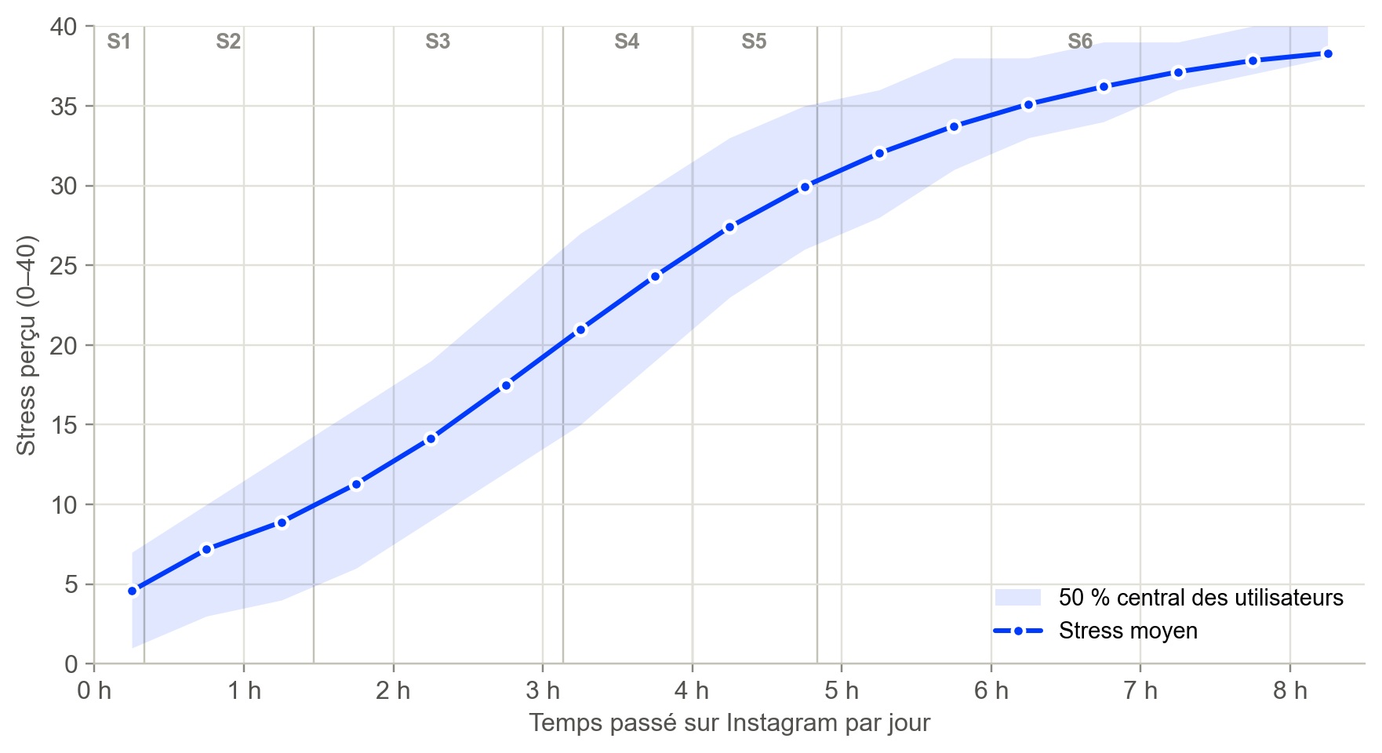
LE STRESS MONTE AVEC LE TEMPS PASSÉ
< 03 · Hypothèses concluantes · Le temps passé />
+5,4 pts
de stress par heure passée sur Instagram, sur une échelle de 0 à 40
71 %
des écarts de stress expliqués par le temps passé, à lui seul
0 % → 89 %
d’utilisateurs en stress élevé, du segment S1 au segment S6
Légende : stress moyen (0–40) par tranche de 30 minutes · zone bleue : la moitié centrale des utilisateurs · lignes : limites des segments S1 à S6
Rush 4 · Bootcamp Data · Usage d’Instagram et bien-être
05
Notes:
Le cœur du lien entre l’usage et le bien-être (1 minute). Le stress moyen monte régulièrement : de 4,3 en S1 (moins de 20 min par jour) à 33,5 en S6 (plus de 290 min), soit environ +5,4 points par heure. Le temps passé explique à lui seul 71 % des écarts de stress entre utilisateurs. La part en stress élevé (27 ou plus sur 40) passe de 0 % en S1 et S2 à 89 % en S6. La zone bleue montre la moitié centrale des utilisateurs : la hausse concerne tout le monde, pas seulement une moyenne. Pour les équipes produit : le temps quotidien est l’indicateur numéro un pour repérer les groupes les plus stressés, et Instagram le mesure déjà pour tous ses utilisateurs. Sources citées : Riehm et al., 2019 (au-delà de 3 h par jour, plus de risque d’anxiété et de dépression chez les adolescents) ; Liu et al., 2022 (environ 13 % de risque de dépression en plus par heure quotidienne). Question probable : « Le temps passé cause-t-il le stress ? » Réponse : nous ne pouvons pas le dire ; c’est une corrélation, et des personnes stressées peuvent aussi passer plus de temps sur l’application.

Slide 6
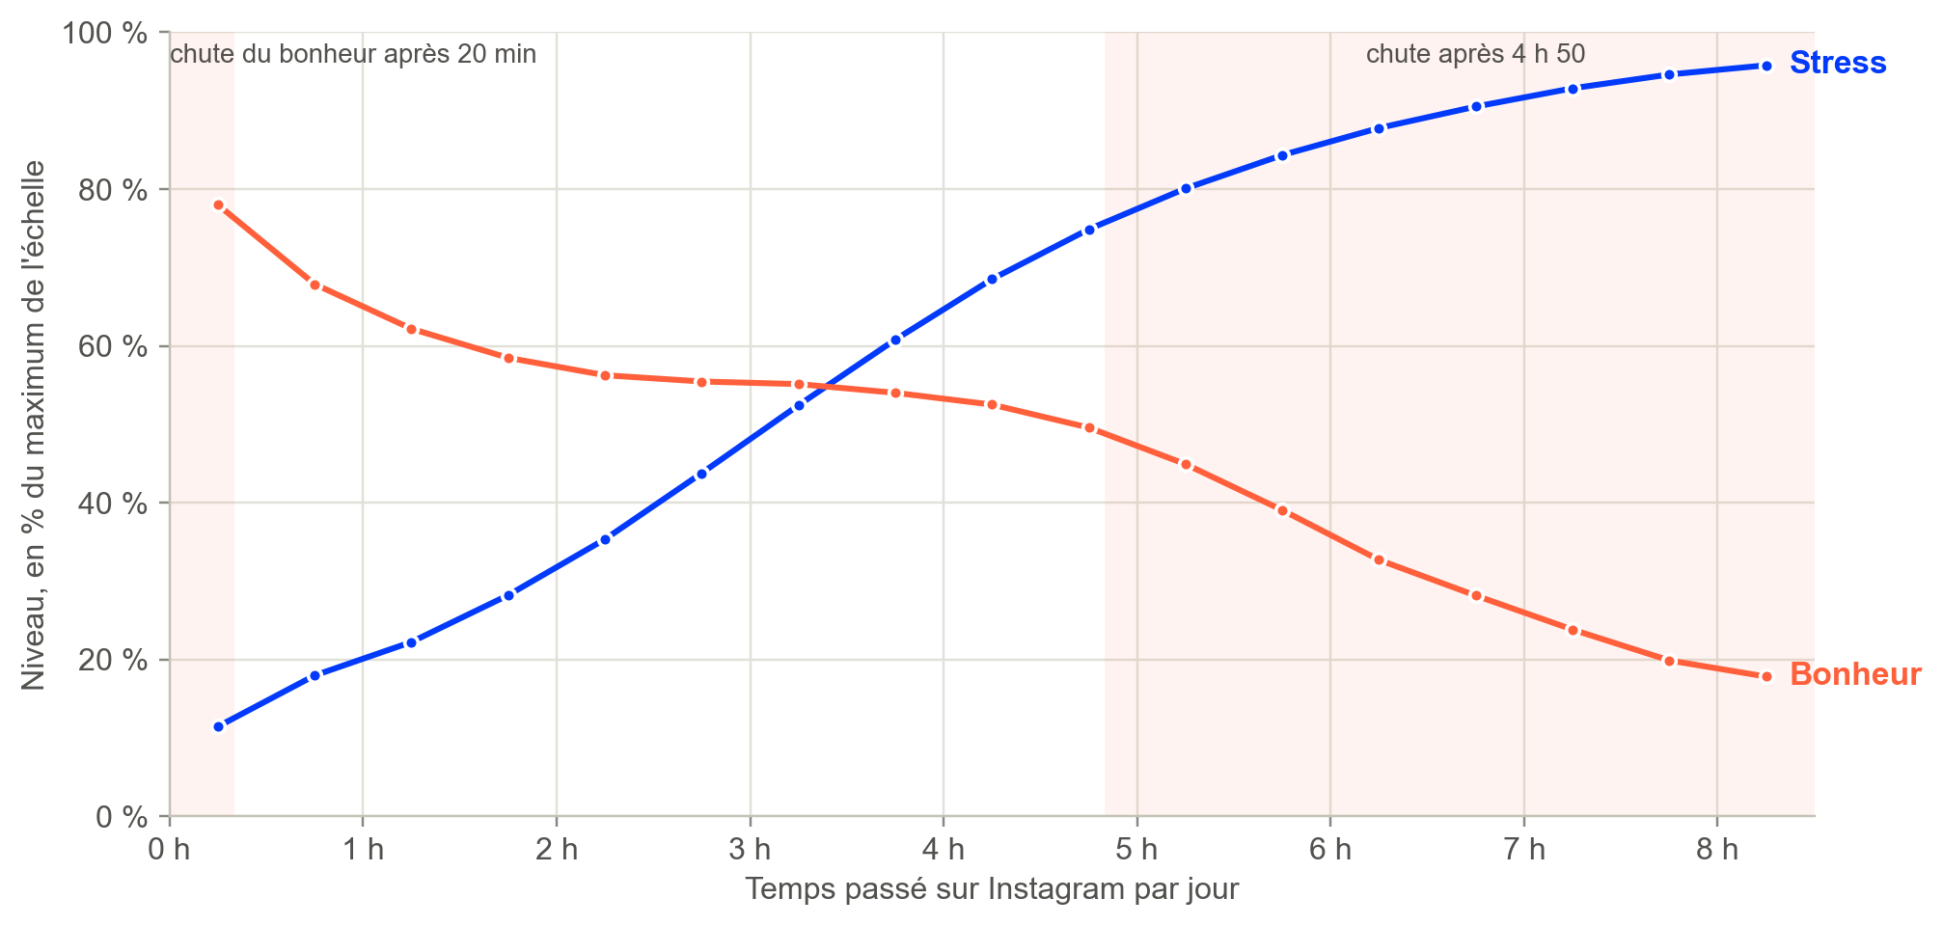
LE BONHEUR BAISSE SURTOUT AUX DEUX EXTRÊMES
< 03 · Hypothèses concluantes · Le bonheur />
16 %
des écarts de bonheur expliqués par le temps passé, contre 71 % pour le stress
20 min · 4 h 50
les deux seuils où le bonheur chute
Pour les équipes produit : suivre le stress et le bonheur séparément.
Légende : moyennes par tranche de 30 minutes, ramenées sur une même échelle : stress sur 40 (en bleu), bonheur sur 10 (en orange) · zones colorées : les deux chutes du bonheur
Rush 4 · Bootcamp Data · Usage d’Instagram et bien-être
06
Notes:
Le stress lié à l’usage s’accompagne-t-il d’une baisse de bonheur ? (1 minute) Le graphique met les deux indicateurs sur une même échelle : stress sur 40, bonheur sur 10, en % du maximum. Les deux courbes n’ont pas la même forme. Le stress monte régulièrement ; le bonheur chute très vite après les premières minutes (de 8,0 en S1 à 6,6 en S2), reste entre 5,7 et 5,2 de S3 à S5, puis tombe à 3,9 en S6, au-delà d’environ 4 h 50 par jour. Ces deux seuils, 20 minutes et 4 h 50, sont ce que la segmentation apporte de plus qu’un simple classement par temps passé. Près de la moitié des utilisateurs de S1 sont très heureux (bonheur de 9 ou 10), contre 6 % en S6. Pour les équipes produit : suivre les deux indicateurs séparément, car un utilisateur peut être très stressé et très heureux à la fois ; le lien principal d’Instagram est avec le stress. Source citée : le modèle « dual continua » de Keyes (Frontiers in Psychology, 2022) : la santé mentale positive et la détresse sont deux dimensions distinctes. Question probable : « Pourquoi le bonheur chute-t-il dès 20 minutes ? » Réponse : c’est ce que montrent les données ; nous le décrivons sans l’expliquer, et c’est ce qui fixe la limite entre S1 et S2.

Slide 7
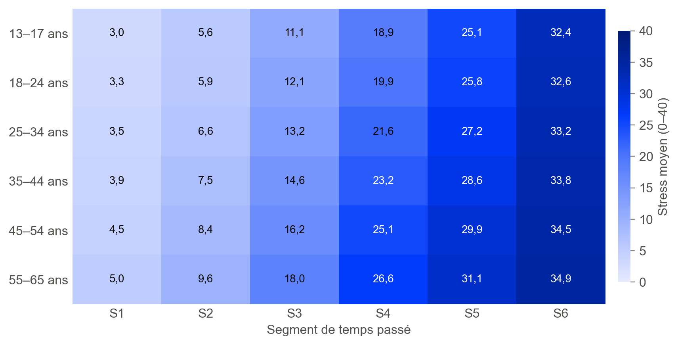
À USAGE ÉGAL, LES PLUS ÂGÉS SONT PLUS STRESSÉS
< 03 · Hypothèses concluantes · L’âge />
18,9 → 26,6
stress moyen en S4 (188 à 240 min par jour), des 13–17 ans aux 55–65 ans
+1,2 pt
de stress par tranche de 10 ans, à temps passé égal
63 % · 43 %
des 13–17 ans et des 55–65 ans passent 3 h ou plus par jour : les plus jeunes sont les plus exposés
Légende : stress moyen (0–40) par tranche d’âge et par segment de temps passé · plus la case est foncée, plus le stress est élevé · lire chaque colonne de haut en bas
Rush 4 · Bootcamp Data · Usage d’Instagram et bien-être
07
Notes:
L’âge est la seule variable, en dehors du temps passé, qui change le lien avec le stress (1 minute). Pour comparer à usage égal, on regarde le segment S4 (188 à 240 min par jour, environ 3 h 30 en moyenne dans chaque tranche d’âge) : le stress passe de 18,9 chez les 13–17 ans à 26,6 chez les 55–65 ans. Dans tous les segments, les plus âgés sont plus stressés ; l’écart est le plus fort dans les segments intermédiaires, jusqu’à 7,7 points en S4. Sur l’ensemble des utilisateurs, à temps égal, chaque tranche de 10 ans en plus va avec +1,2 point. Deux effets opposés : les jeunes sont plus exposés en temps (63 % des 13–17 ans à 3 h ou plus par jour, contre 43 % des 55–65 ans), les plus âgés sont plus stressés à temps égal. Pour les équipes produit : avec un même seuil de temps pour tous, les outils de limitation toucheraient d’abord les plus jeunes, qui incluent des mineurs. Question probable : « Pourquoi garder l’âge alors qu’il ne vient pas de l’usage ? » Réponse : c’est la seule variable qui apporte de l’information en plus du temps passé, et Instagram la connaît pour tous ses utilisateurs.

Slide 8
LES MOINS HEUREUX ET LES PLUS STRESSÉS ONT UN USAGE PLUS INTENSIF
< 03 · Hypothèses concluantes · Les habitudes />
Comparaison | Indicateur | Écart brut | À temps passé égal
Moins heureux / plus heureux | sessions par jour | +85 % | +1 %
Créateurs / consommateurs | bonheur (1–10) | −1,0 point | 0,0 point (à âge égal aussi)
Activité la plus privée / la plus publique | stress (0–40) | −12,5 points | 0,0 point
Profil réflexe / profil immersion | stress (0–40) | +10,2 points | +0,4 point
À temps passé égal : la même comparaison, entre utilisateurs qui passent le même temps sur Instagram (par tranches de 10 minutes).
Rush 4 · Bootcamp Data · Usage d’Instagram et bien-être
08
Notes:
Au-delà du temps passé, la façon d’utiliser Instagram est-elle liée au bien-être ? Quatre comparaisons (1 minute 15). 4.1 Les moins heureux (bonheur de 1 ou 2) utilisent davantage toutes les fonctionnalités : 85 % de sessions en plus et 86 % de temps en plus. Les plus heureux agissent moins, avec un score d’engagement deux fois plus élevé ; ce score mesure surtout les interactions par minute. 4.2 Les consommateurs (0 à 3 publications par semaine) sont plus heureux et moins stressés que les créateurs (8 et plus) : 6,0 contre 5,0 de bonheur, 13,9 contre 25,4 de stress. Les créateurs sont plus jeunes (30 ans contre 45) et passent deux fois plus de temps sur l’application. 4.3 Les utilisateurs à l’activité la plus privée (messages plutôt que likes et commentaires) sont deux fois moins stressés et plus heureux, et passent 2,6 fois moins de temps sur Instagram. 4.4 Ouvrir Instagram très souvent, même pour de courtes sessions (profil « réflexe ») va avec nettement plus de stress que se connecter moins souvent mais plus longtemps : +66 %. La colonne de droite refait chaque comparaison entre utilisateurs qui passent le même temps : les écarts y sont presque nuls. C’est pour cela que la segmentation repose sur le temps passé (partie 04). Question probable : « La qualité des interactions compte-t-elle ? » Réponse : le score d’engagement des plus heureux est plus élevé, mais à temps égal l’écart disparaît aussi.

Slide 9
DES PALIERS DE TEMPS PLUTÔT QU’UN CLUSTERING
< 04 · La segmentation />
La voie choisie : prédire le bien-être à partir de l’usage, sous la forme de paliers de temps passé croisés avec l’âge.
Un clustering…
Nos segments…
retrouverait surtout le temps passé : les compteurs d’activité en sont presque des copies (corrélations de 0,84 à 0,98) ;
n’y ajouterait rien : à temps passé égal, les habitudes d’utilisation n’apportent rien (partie 03) ;
donnerait des groupes difficiles à expliquer, qui peuvent changer d’une exécution à l’autre.
séparent le stress et le bonheur presque aussi bien que le découpage optimal (67,7 % du stress expliqué, contre 68,6 %) ;
se lisent sans aide : « S4 Soutenu · 55–65 ans » ;
s’appliquent à tout utilisateur, sans donnée de santé ;
se calculent en une seule passe sur les 200 000 utilisateurs.
Rush 4 · Bootcamp Data · Usage d’Instagram et bien-être
09
Notes:
Le brief laisse deux voies : prédire un indicateur de bien-être à partir de l’usage, ou regrouper automatiquement les utilisateurs ; il faut justifier la voie retenue (1 minute). Nous avons choisi la première, sous une forme simple : des paliers de temps passé croisés avec l’âge. Pourquoi pas un clustering : les compteurs d’activité (likes, stories, temps sur le fil, Reels, commentaires, messages reçus, publicités, sessions) sont presque des copies du temps passé, avec des corrélations de 0,84 à 0,98 ; un algorithme de regroupement retrouverait donc surtout le temps passé, et ses groupes seraient plus difficiles à expliquer et moins stables. Nos segments sont construits pour séparer le stress et le bonheur, lisibles, applicables à tous et sans donnée de santé. Le découpage optimal est le meilleur découpage possible en 6 paliers, calculé sur les données : celui qui rend les utilisateurs d’un même palier les plus semblables en stress et en bonheur ; nos seuils sont presque optimaux. Ils passent à l’échelle : un seul calcul sur les 200 000 utilisateurs, là où certaines méthodes ne passent pas à cette taille. Question probable : « Avez-vous testé un clustering ? » Réponse : nous avons vérifié ce qu’il pourrait trouver : à temps égal, aucune habitude ne distingue les utilisateurs ; il ne ferait que redécouper le temps passé.

Slide 10
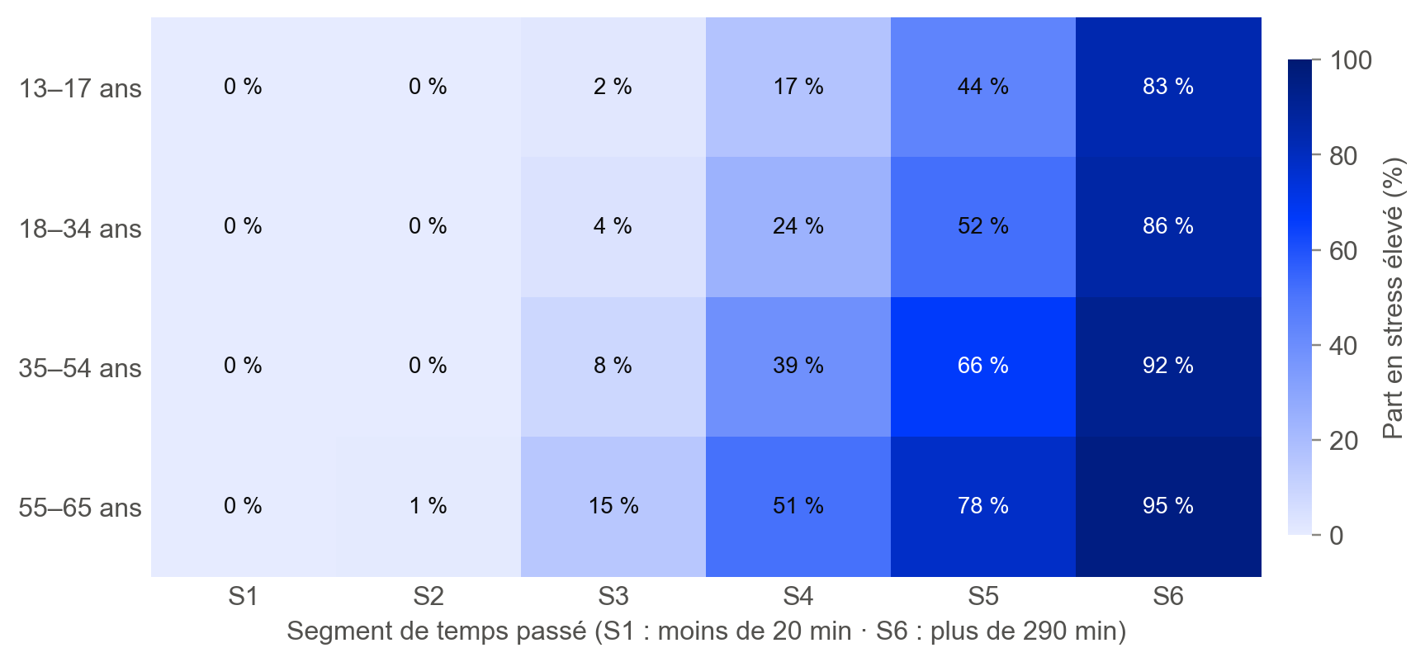
24 SEGMENTS : TEMPS PASSÉ × ÂGE
< 04 · La segmentation />
Ce qu’elle ajoute au classement par temps passé
DES SEUILS
où le bien-être bascule : 20 min et 4 h 50 par jour
L’ÂGE
en S4, 17 % des 13–17 ans en stress élevé, contre 51 % des 55–65 ans
Légende : part des utilisateurs en stress élevé (27 ou plus sur 40) dans chaque segment · S1 : moins de 20 min par jour, S6 : plus de 290 min
Rush 4 · Bootcamp Data · Usage d’Instagram et bien-être
10
Notes:
La segmentation retenue (1 minute) : six segments de temps passé (S1 moins de 20 min, S2 20 à 88, S3 88 à 188, S4 188 à 240, S5 240 à 290, S6 plus de 290 min par jour) croisés avec quatre groupes d’âge (13–17, 18–34, 35–54, 55–65 ans ; les mineurs à part pour des raisons légales). Les segments vont de 0 % à 95 % d’utilisateurs en stress élevé. Le brief demande ce que la segmentation dit de plus qu’un classement par temps passé : d’abord des seuils, là où le bien-être bascule ; ensuite l’âge, qui change fortement le résultat dans un même segment de temps (17 % contre 51 % en S4). Six segments conservent presque toute l’information du temps passé : 68 % des écarts de stress expliqués, contre 71 % avec le temps à 10 minutes près. Question probable : « Pourquoi ces seuils précis, 88 ou 188 minutes ? » Réponse : ils sont presque optimaux. Le découpage optimal en 6 paliers (43, 119, 186, 250 et 329 min, voir la diapositive précédente) n’explique que 0,9 point de stress en plus et sépare un peu moins bien les utilisateurs en stress élevé (51,1 % des écarts expliqués, contre 51,3 % pour nos seuils). Nous gardons nos seuils : 20 min et 290 min (4 h 50) isolent les deux chutes du bonheur, et 188 min coupe les utilisateurs en deux moitiés ; ils sont fixés une fois, sur les 200 000 utilisateurs, et ne bougent pas d’une exécution à l’autre.

Slide 11
SIX CRITÈRES, TOUS VÉRIFIÉS SUR LES DONNÉES
< 04 · La segmentation />
Critère | Mesure | Résultat
1. Distingue bien le bien-être | Part en stress élevé, du segment le plus bas au plus haut | de 0 % à 95 %
2. Apporte plus que le temps seul | Plus grand écart entre groupes d’âge dans un même segment de temps | 34,6 points (S4 Soutenu)
3. S’applique à tout utilisateur | Valeurs manquantes dans l’âge et le temps passé | 0
4. Est stable | Plus grand écart entre deux moitiés du fichier | 1,7 point
5. N’isole personne | Plus petit segment | 549 utilisateurs
6. Aucune donnée de santé | Variables utilisées | âge et temps passé par jour
Rush 4 · Bootcamp Data · Usage d’Instagram et bien-être
11
Notes:
Le brief : personne ne nous a dit ce qu’est une bonne segmentation ; définir nos critères et montrer qu’ils sont atteints fait partie de l’évaluation, et certains doivent être vérifiables sur les données (1 minute). Nos six critères sont tous calculés dans le notebook : 1. Elle distingue le bien-être : de 0 % à 95 % d’utilisateurs en stress élevé selon le segment. 2. Elle apporte plus que le temps seul : dans un même segment de temps, l’âge change la part en stress élevé de 34,6 points (S4). 3. Elle s’applique à tout utilisateur : aucune valeur manquante dans l’âge et le temps passé. 4. Elle est stable : en coupant le fichier en deux moitiés (identifiants pairs et impairs), l’écart maximal entre les deux est de 1,7 point. 5. Elle n’isole personne : le plus petit segment compte 549 utilisateurs, au-dessus de notre seuil de 100. 6. Elle n’utilise aucune donnée de santé : seulement l’âge et le temps passé par jour. Question probable : « Pourquoi 100 utilisateurs comme seuil ? » Réponse : c’est notre règle de confidentialité ; aucun résultat affiché n’isole une poignée de personnes.

Slide 12
PLACER UN NOUVEL UTILISATEUR : DEUX INFORMATIONS SUFFISENT
< 04 · La segmentation />
Le segment ne dépend que de l’âge et du temps passé par jour, connus pour tous les utilisateurs : la fonction assigner_segment du notebook et le simulateur de l’application le calculent aussitôt.
Utilisateur fictif | Segment | Stress élevé dans le segment
16 ans · 250 min par jour | S5 Intensif · 13–17 ans | 43,9 % · mineur
30 ans · 250 min par jour | S5 Intensif · 18–34 ans | 51,7 %
60 ans · 250 min par jour | S5 Intensif · 55–65 ans | 78,0 %
60 ans · 90 min par jour | S3 Modéré · 55–65 ans | 15,2 %
Rush 4 · Bootcamp Data · Usage d’Instagram et bien-être
12
Notes:
Le brief : seuls les membres du panel ont des données de bien-être, mais les équipes produit voudront placer chaque utilisateur dans un segment ; le notebook doit montrer comment (45 secondes). Les deux informations utilisées, l’âge et le temps passé par jour, existent pour tous les utilisateurs. Le notebook contient la fonction assigner_segment, et l’application un simulateur qui encadre le segment sur la carte. Les exemples sont des utilisateurs fictifs, pas des lignes du fichier. À temps égal (250 minutes), la part en stress élevé du segment passe de 43,9 % chez les 13–17 ans à 78,0 % chez les 55–65 ans : c’est l’apport de l’âge. Un utilisateur de 16 ans est signalé comme mineur : seules des protections activées par défaut le concernent. Question probable : « Et un utilisateur de plus de 65 ans ? » Réponse : il sort de la plage couverte par les données (13 à 65 ans) ; la fonction le refuse plutôt que d’inventer un segment.

Slide 13
CIBLER SUR L’USAGE ET L’ÂGE, JAMAIS SUR LA SANTÉ
< 05 · Protection des données · RGPD />
Sur quelles variables les segments peuvent-ils reposer ?
Un segment peut-il révéler quelque chose sur la santé ?
Le temps passé par jour et l’âge, uniquement.
Oui : 95 % de stress élevé en S6 · 55–65 ans.
Santé et bien-être exclus (stress, bonheur, sommeil…) : données sensibles, article 9 du RGPD.
Autres variables de profil exclues (genre, revenu, pays…) : elles n’apportent rien, et le RGPD impose de ne traiter que le nécessaire.
4 segments sur 24 dépassent 80 % (20 % des utilisateurs).
Conditions : segments nommés par l’usage, aucun score de stress stocké, usage réservé aux outils de protection, sans publicité.
Rush 4 · Bootcamp Data · Usage d’Instagram et bien-être
13
Notes:
Le brief demande une position, pour l’Union européenne et le Royaume-Uni, y compris les moins de 18 ans, sur deux questions (1 minute). 1. Les variables : uniquement le temps passé par jour et l’âge, deux données qu’Instagram détient pour tous ses utilisateurs et qui ne sont pas des données de santé. Les variables de santé et de bien-être sont des données sensibles au sens de l’article 9 du RGPD (CNIL), données seulement pour l’étude bien-être : les volontaires n’ont pas accepté un ciblage. Les autres variables de profil n’apportent rien : le principe de minimisation interdit de les traiter. 2. Oui, un segment peut révéler la santé : même construit sans donnée de santé, S6 · 55–65 ans compte 95 % d’utilisateurs en stress élevé. Une donnée qui révèle indirectement un état de santé doit être traitée comme une donnée de santé, d’où nos trois conditions. Question probable : « L’âge est-il une donnée sensible ? » Réponse : non au sens de l’article 9, mais il déclenche les règles propres aux mineurs (diapositive suivante).

Slide 14
LES MINEURS, ET NOS GARANTIES
< 05 · Protection des données · RGPD />
Les règles pour les moins de 18 ans
Les mesures que nous appliquons
Royaume-Uni : le code de l’ICO demande que le profilage des enfants soit désactivé par défaut, sauf raison impérieuse dans leur intérêt.
Union européenne : le DSA (article 28) interdit la publicité fondée sur le profilage d’un mineur.
Notre position : pour les 13–17 ans, uniquement des protections activées par défaut (rappel de temps, mode sommeil).
Aucune donnée individuelle, aucun groupe de moins de 100 utilisateurs affiché.
Données brutes jamais publiées : le dossier data/ est exclu du dépôt du projet.
Interdiction écrite d’utiliser les segments pour la publicité.
Utilisateurs informés, traitement inscrit au registre, analyse d’impact avant tout déploiement.
Rush 4 · Bootcamp Data · Usage d’Instagram et bien-être
14
Notes:
Les moins de 18 ans et nos garanties (45 secondes). Royaume-Uni : le code de conception adapté à l’âge de l’ICO demande que le profilage des enfants soit désactivé par défaut, sauf raison impérieuse dans leur intérêt. Union européenne : le DSA, article 28, interdit les publicités fondées sur le profilage d’un utilisateur dont la plateforme sait qu’il est mineur. Pour les 13–17 ans, nous ne proposons donc que des protections activées par défaut. Le brief rappelle que le générateur a pu reproduire un vrai utilisateur : le notebook et l’application n’affichent aucune ligne individuelle et aucun groupe de moins de 100 utilisateurs (le plus petit segment en compte 549). Les données brutes ne sont jamais publiées : le dossier data/ est exclu du dépôt du projet ; seule la copie qui sert à l’application en ligne est dans un dépôt privé. Question probable : « Un mineur peut-il être ciblé par une fonctionnalité ? » Réponse : seulement par une protection activée par défaut, jamais par de la publicité ni un profilage commercial.

Slide 15
CE QUE NOS DONNÉES NE PERMETTENT PAS D’AFFIRMER
< 06 · Les limites />
Pas de cause à effet
Un panel de volontaires
Une réplique synthétique
Ce sont des corrélations : les personnes stressées pourraient aussi passer plus de temps sur l’application. Seule une expérience peut tester une cause.
Le stress et le bonheur ne viennent que des volontaires de l’étude bien-être, qui ne ressemblent pas forcément à l’ensemble des utilisateurs.
Le temps passé y explique 71 % du stress, contre 0,4 % au plus dans les études réelles ; le sommeil et le sport n’y ont aucun effet ; le lien caché entre stress et bonheur est très probablement artificiel.
Autres points de prudence : 26 % de lignes incohérentes, signalées ; le seuil de stress élevé (27) est une convention de lecture, pas un diagnostic ; « story privée » et « partages » n’existent pas dans le fichier.
Rush 4 · Bootcamp Data · Usage d’Instagram et bien-être
15
Notes:
Le brief exige d’énoncer ce que les données ne permettent pas d’affirmer : la cause et l’effet, ce qu’un panel de volontaires ne dit pas de tous les utilisateurs, ce qu’une réplique synthétique ne dit pas des vrais (1 minute). Pas de cause : une corrélation peut aller dans les deux sens. Panel : seuls les volontaires ont des données de bien-être. Réplique : le lien entre temps passé et stress y est bien plus fort que dans la réalité (Orben et Przybylski, 2019 : 0,4 % au maximum), et des effets connus, comme le sommeil ou le sport, y sont absents. Le lien caché : sur l’ensemble des utilisateurs, stress et bonheur ne sont pas liés, mais à temps passé égal ils sont fortement liés dans le même sens ; dans la réalité, on attend plutôt l’inverse. Ce lien ne sert pas à la segmentation. Conclusion de cette partie : nos résultats indiquent où regarder, mais doivent être confirmés sur de vraies données. Question probable : « Alors, que valent vos recommandations ? » Réponse : elles reposent sur le temps passé et l’âge, deux mesures fiables chez tous les utilisateurs ; leurs seuils devront être recalculés sur de vraies données avant déploiement.

Slide 16
TROIS RECOMMANDATIONS POUR LES ÉQUIPES PRODUIT
< 07 · Recommandations />
01
02
03
Un rappel de temps cumulé, selon l’âge
Le temps quotidien, indicateur n° 1
Des segments réservés à la protection
À l’entrée de S3 (≈ 1 h 30 par jour) pour les 55–65 ans, de S4 (≈ 3 h) pour les autres ; activé par défaut pour les mineurs ; compté sur toute la journée.
Suivi par segment dans les tableaux de bord, plutôt que les compteurs d’activité ou le score d’engagement ; stress et bonheur suivis séparément.
Rappels et mode sommeil uniquement : jamais de publicité, des segments nommés par l’usage et non par le stress, une analyse d’impact avant tout déploiement.
Rush 4 · Bootcamp Data · Usage d’Instagram et bien-être
16
Notes:
Ce que les équipes produit peuvent faire dès maintenant (1 minute). 1. Pourquoi un seuil selon l’âge : dès le segment S3 (88 à 188 min par jour), 15 % des 55–65 ans sont en stress élevé, contre 2 % des 13–17 ans, qui ne dépassent 15 % qu’en S4. D’où un rappel à l’entrée de S3 pour les 55–65 ans et à l’entrée de S4 pour les autres. Le rappel compte le temps de toute la journée, pas celui d’une seule session : ouvrir Instagram très souvent, même brièvement, fait monter le temps cumulé. 2. Le temps quotidien passé est mesuré pour tous les utilisateurs, sans rien leur demander : c’est l’indicateur à suivre par segment. Dans les études bien-être, le stress et le bonheur se suivent séparément, car ce sont deux indicateurs distincts. 3. Les segments peuvent laisser deviner un état de stress : ils sont réservés aux outils de protection, sans publicité, et une analyse d’impact sur la protection des données précède tout déploiement. Question probable : « Un rappel ne risque-t-il pas d’agacer les utilisateurs ? » Réponse : c’est à tester ; nos seuils ciblent d’abord les segments où le stress élevé devient fréquent, et les seuils devront être recalculés sur de vraies données.

Slide 17
MERCI · VOS QUESTIONS ?_
< En une phrase />
Plus on passe de temps sur Instagram, plus on est stressé, et ce lien est plus fort chez les plus âgés ; une segmentation simple par temps passé et âge permet aux équipes produit de cibler leurs outils de protection, sans utiliser de données de santé.
Application : notebookinstagramfinal.streamlit.app · Notebook et code : dépôt D-DAT-700-MPL-7-1-data_rush4-1
Notes:
Conclure en lisant la phrase (30 secondes), puis ouvrir les questions. Pour les questions imprévues : tous les chiffres de cette présentation sont produits par le notebook final, identiques à chaque exécution, et l’application en ligne permet de montrer n’importe quelle partie (de 0 à 9), le détail des 24 segments et le simulateur d’un nouvel utilisateur. Chacun peut répondre sur toutes les parties : données et nettoyage, pistes sans lien, temps passé, bonheur, âge, habitudes, méthode, critères, protection des données, limites et recommandations.

